Slide 1

Produisez une étude de marché avec R ou Python
Sébastien Morichon – 04/2023

Slide 2
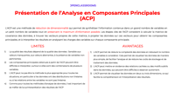
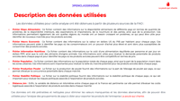
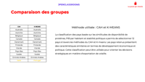
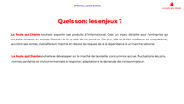
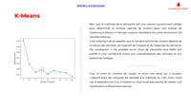
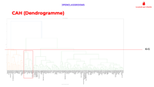
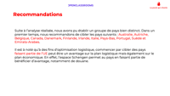
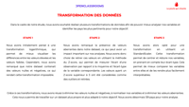
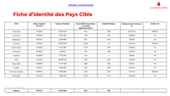
SOMMAIRE
Etape 1
Etape 2
Etape 3
Etape 6
Etape 5
Etape 4
Etape 7
Etape 8
Etape 9

Slide 3
Quels sont les enjeux ?
La Poule qui Chante souhaite exporter ses produits à l’international. C’est un enjeu de taille pour l’entreprise qui souhaite montrer au monde l’étendu de la qualité de ses produits. De plus, elle souhaite : renforcer sa compétitivité, accroitre ses ventes, diversifier son marché et réduire les risques liés à la dépendance à un marché national.
La Poule qui Chante souhaite se développer sur le marché de la volaille : concurrence accrue, fluctuations des prix, normes sanitaires et environnementales à respecter, adaptation à la demande des consommateurs.

Slide 4
Quels sont les objectifs ?
L’objectif de La Poule qui Chante est de faire connaitre ses produits au monde entier. Après être devenue l’une des principales entreprises de vente de volaille de France, elle souhaite se tourner vers un nouveau défi de taille, la vente à l’international.
L’objectif de La Poule qui Chante est de réaliser une première analyse des groupements de pays que l’on pourra cibler pour exporter ses poulets.
Présentation des objectifs de l'entreprise La Poule qui Chante pour son développement à l'international :
choix des pays cibles pour l'exportation,
augmentation de la part de marché,
diversification des produits,
rentabilité financière

Slide 5
Etudes de marché
PRINCIPAUX ACTEURS
Selon les données de 2021, le marché mondial de la viande de poulet est estimé à environ 231,9 milliards de dollars, avec une croissance prévue à un taux annuel composé de 4,6 % de 2021 à 2026.
Tyson Foods
JBS S.A.
Pilgrim's Pride Corporation
Cargill
Perdue Farms
Tendance du marché
PRINCIPAUX PAYS PRODUCTEURS
Préoccupation concernant :
La qualité et la sécurité alimentaire
Pratiques durables en matière d'élevage
Pratiques durables en matière de production de viande de poulet
La pandémie de COVID-19 a eu un impact significatif sur l'industrie avicole, car les restrictions de voyage et les fermetures d'usines ont perturbé les chaînes d'approvisionnement mondiales.
États-Unis
Brésil
Union européenne
MARCHÉ D’EXPORTATION
Les principaux importateurs de viande de poulet sont la Chine, le Mexique, le Japon, l'Arabie saoudite et l'Union européenne. Les réglementations sanitaires et les barrières commerciales peuvent varier selon les pays importateurs, il est donc important de les prendre en compte lors de l'exportation de produits avicoles.

Slide 6
Description des données utilisées
Les données utilisées pour cette analyse ont été obtenues à partir de plusieurs sources de la FAO :
Fichier Dispo Alimentaire : Ce fichier contient des informations sur la disponibilité alimentaire de différents pays en termes de quantité de protéines, de la disponibilité intérieure, des exportations et importations, de la nourriture et des pertes, ainsi que de la production. Ces informations permettent également de voir quelles régions du monde ont un besoin croissant en protéines, ce qui peut être utile pour identifier de nouveaux marchés pour les produits avicoles.
Fichier Macro Economie : Ce fichier contient des informations sur la valeur en dollars US du PIB par habitant pour chaque pays. Ces informations peuvent aider à identifier les pays où les consommateurs ont un pouvoir d'achat plus élevé et sont donc plus susceptibles de consommer des produits avicoles.
Fichier Information Nutritives : Ce fichier contient des informations sur le coût d'une alimentation équilibrée par personne et par jour en dollars PPP, ainsi que le coût des aliments d'origine animale. Ces informations sont utiles pour évaluer la demande potentielle de produits avicoles dans chaque pays et pour identifier les pays où les produits avicoles peuvent être compétitifs en termes de prix.
Fichier Population : Ce fichier contient des informations sur la population totale de chaque pays, ainsi que la part de la population vivant dans les zones urbaines. Ces informations sont importantes pour évaluer la taille du marché potentiel pour les produits avicoles dans chaque pays.
Fichier Production Poulet : Le fichier sur la production de poulet fournit des informations sur la part de l'élevage de poulet par pays, ce qui permet d'évaluer la concurrence potentielle dans chaque marché.
Fichier Stabilité Politique : Le fichier sur la stabilité politique fournit des informations sur la stabilité politique de chaque pays, ce qui est important pour évaluer les risques politiques associés à l'exportation de produits avicoles.
Distance_km : Enfin, la variable de distance en kilomètres entre chaque pays et la France est pertinente car elle permet d'évaluer les coûts logistiques associés à l'exportation de produits avicoles dans chaque marché.
Ces données ont été prétraitées et nettoyées pour éliminer les valeurs manquantes et les données aberrantes, afin de pouvoir être utilisées pour l'analyse des groupements de pays à cibler pour exporter les produits de l'entreprise La poule qui chante.

Slide 7
TRANSFORMATION DES DONNÉES
Dans le cadre de notre étude, nous avons souhaité réaliser plusieurs transformations de données afin de pouvoir mieux analyser nos variables et identifier les pays les plus pertinents pour notre objectif.
ETAPE 1
ETAPE 2
ETAPE 3
Nous avons initialement pensé à une transformation logarithmique, qui permet de mieux visualiser les différences entre les valeurs élevées et les valeurs faibles. Cependant, nous avons remarqué que notre dataset contenait des valeurs nulles et négatives, ce qui rendait cette transformation impossible.
Nous avons remarqué la présence de valeurs aberrantes dans notre dataset, ce qui peut avoir un impact important sur nos analyses. Nous avons donc choisi de retirer ces valeurs en utilisant la méthode du Z-score, qui permet de mesurer l'écart d'une observation par rapport à la moyenne et l'écart-type de la variable correspondante. Les valeurs ayant un Z-score supérieur à 3 ont été considérées comme des outliers et retirées.
Nous avons alors opté pour une transformation en utilisant un StandardScaler. Cette transformation permet de centrer et réduire nos variables, en prenant en compte leur écart-type. Cela permet de mieux comparer les variables entre elles et de les rendre plus facilement interprétables.
Grâce à ces transformations, nous avons réussi à éliminer les valeurs nulles et négatives, à normaliser nos variables et à éliminer les valeurs aberrantes. Cela nous a permis de travailler sur un dataset plus propre et plus adapté à notre objectif. Nous avons désormais 139 pays pour notre analyse.

Slide 8
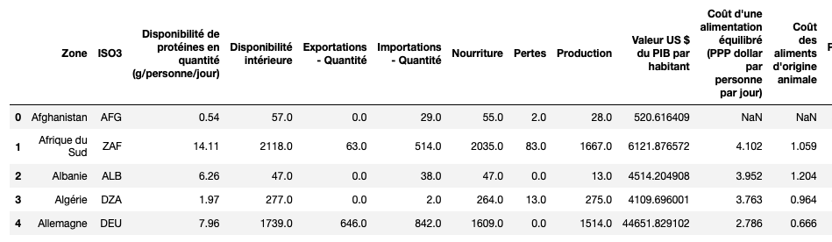
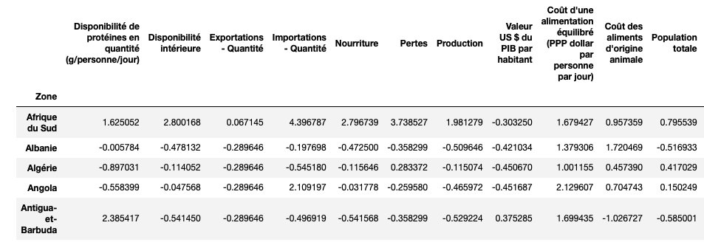
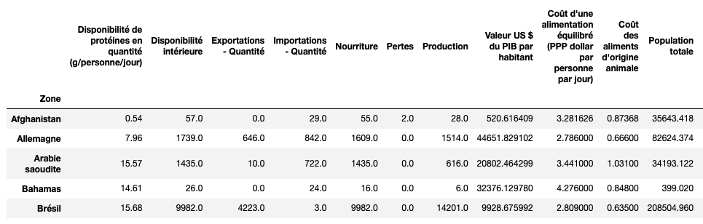
TRANSFORMATION DES DONNÉES
Plusieurs transformations ont été envisagées : StandardScaler, Log, Carré... La transformation retenue est le StandardScaler car les autres transformations n’étaient pas compatibles avec les valeurs négatives ou null présentes dans notre base de données.
Exemples données AVANT StandardScaler()
Exemples données APRES StandardScaler()
Exemple Outliers
28 OUTLIERS
Afghanistan | Allemagne | Arabie saoudite | Bahamas
Brésil | Chine - RAS de Hong-Kong | Chine - RAS de Macao | Chine, continentale
Grenade | Haïti | Inde | Islande
Israël | Jamaïque | Japon | Koweït
Luxembourg | Maurice | Mexique | Norvège
Nouvelle-Zélande | Pérou | Royaume-Uni de Grande-Bretagne et d'Irlande du Nord | Saint-Vincent-et-les Grenadines
Suisse | Trinité-et-Tobago | Yémen | États-Unis d'Amérique

Slide 9
MÉTHODOLOGIE
Pour réaliser la classification des pays selon leurs caractéristiques agroalimentaires, nous avons utilisé deux méthodes de clustering : la classification ascendante hiérarchique (CAH) et la méthode des k-means.
CAH
K-MEANS
La CAH est une méthode hiérarchique de clustering qui permet de regrouper les individus en classes en fonction de leur proximité. Elle s'applique à des données quantitatives et utilise une distance ou une similarité pour calculer les proximités entre les individus. La CAH permet de construire un dendrogramme qui représente graphiquement la hiérarchie des groupes.
La méthode des k-means est une méthode non hiérarchique de clustering qui permet de partitionner les individus en k groupes en fonction de leur proximité. Elle s'applique également à des données quantitatives et utilise une distance ou une similarité pour calculer les proximités entre les individus. La méthode des k-means permet de déterminer les centroïdes de chaque groupe et de mesurer l'inertie intra-classe et l'inertie inter-classe.
Dans notre analyse, nous avons d'abord utilisé la CAH pour obtenir une vue d'ensemble de la structure des données et de la proximité entre les pays. Ensuite, nous avons utilisé la méthode des k-means pour affiner l'analyse et regrouper les pays en fonction de leurs caractéristiques agroalimentaires. Nous avons choisi k = 5, qui nous a permis de distinguer les groupes de pays les plus différents les uns des autres.

Slide 10
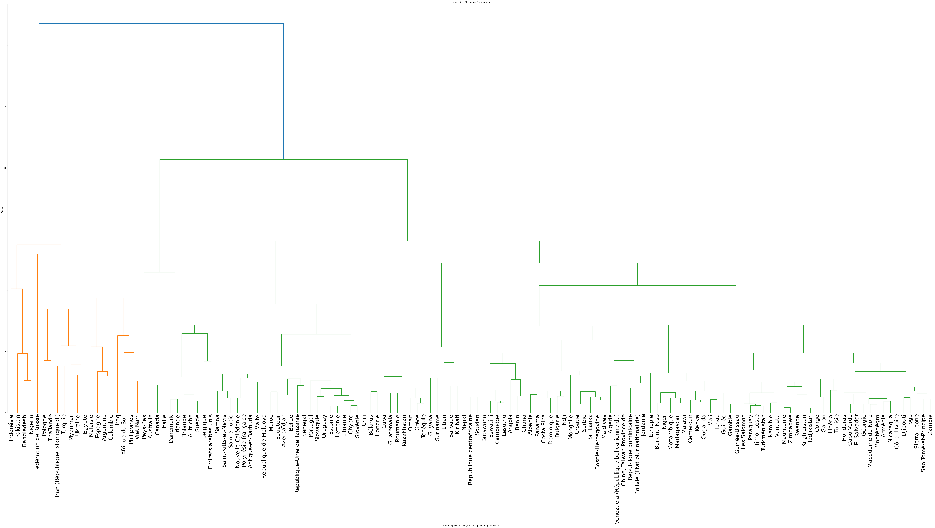
CAH (Dendrogramme)
K=5

Slide 11
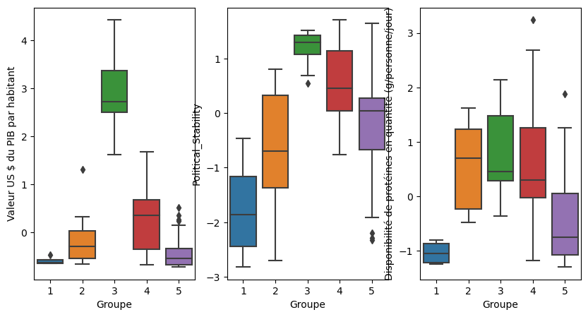
CAH (Dendrogramme)
Caractéristique de nos groupes en fonction de 3 variables:
Valeur US $ du PIB par habitant
Stabilité Politique
Disponibilité de protéines en quantité (g/personne/jour)
GROUPE 3
Australie
Autriche
Belgique
Canada
Danemark
Finlande
Irlande
Italie
Pays-Bas
Suède
Emirats-Arabes
On recherche des pays ayant un fort PIB par habitant avec une bonne stabilité politique et un niveau de disponibilité de protéines correctes.
En se basant sur ces critères, nous pouvons retenir le groupe 3.

Slide 12
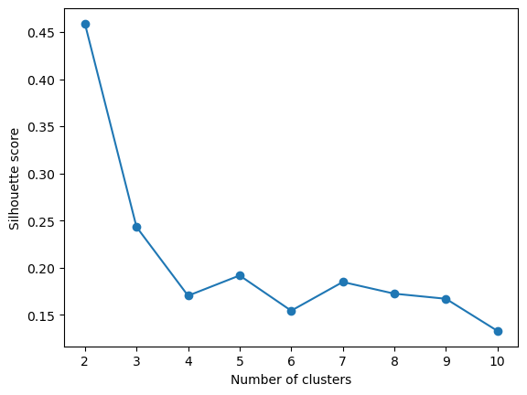
K-Means
Bien que la méthode de la silhouette soit une mesure couramment utilisée pour déterminer le nombre optimal de clusters dans une analyse de clustering K-Means, il n'est pas toujours nécessaire de suivre strictement les résultats obtenus.
Il est important de se rappeler que le nombre optimal de clusters dépend de la nature des données, de l'objectif de l'analyse et de l'expertise du domaine. Par conséquent, il est possible qu'un score de silhouette plus faible soit justifié si cela correspond mieux aux caractéristiques des données et aux besoins de l'analyse.
Pour le choix du nombre de cluster, le choix s’est porté sur 5 clusters. L’objectif étant de comparer les résultats à la méthode du CAH. Donc notre cas, la séparation en 2 ou 3 clusters ne nous aurait pas permis de réaliser une classification suffisamment précise.

Slide 13
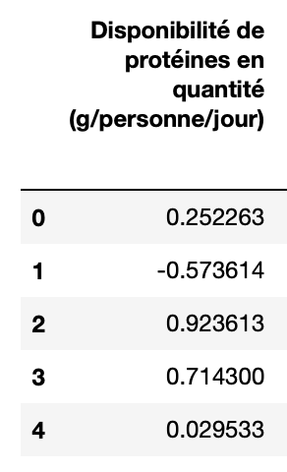
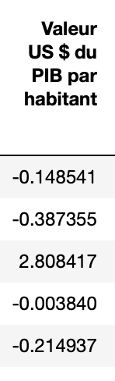
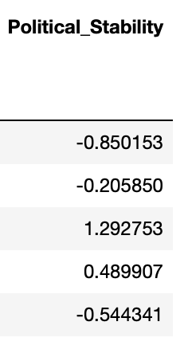
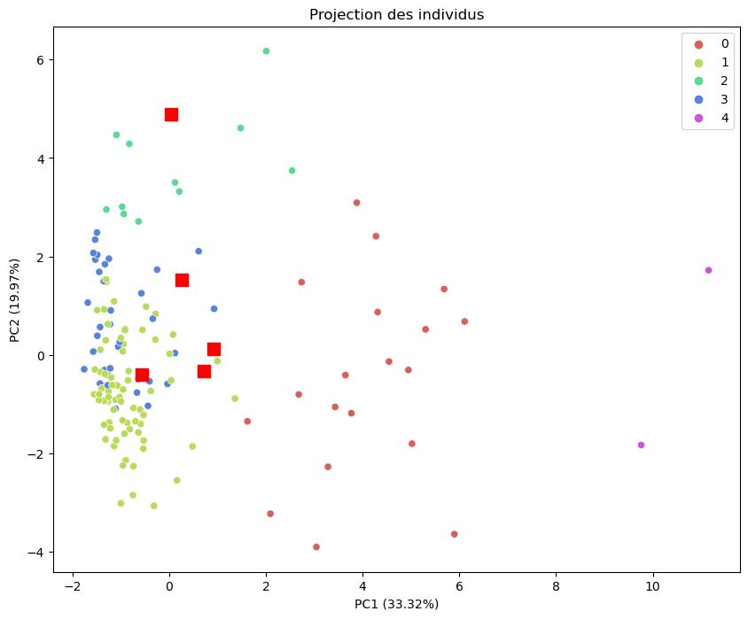
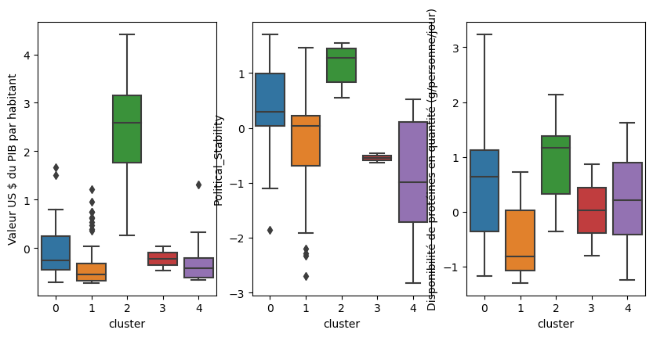
K-Means
Grâce à eux, nous pouvons rapidement voir les groupes qui nous intéressent en fonction des critères souhaités. Dans notre cas, nous axons notre analyse sur les variables suivantes :
Disponibilité de protéines en quantité
PIB par habitant en $
Stabilité Politique
Centroïd de nos 5 clusters.
Groupe 2
K-MEANS
Australie
Autriche
Belgique
Canada
Danemark
Finlande
Irlande
Pays-Bas
Suède
Emirats-Arabes
Portugal
Le groupe numéro 2 se dégage du lot.

Slide 14
Comparaison des groupes
CAH | K-MEANS
Australie | Australie
Autriche | Autriche
Belgique | Belgique
Canada | Canada
Danemark | Danemark
Finlande | Finlande
Irlande | Irlande
Pays-Bas | Pays-Bas
Suède | Suède
Emirats-Arabes | Emirats-Arabes
Italie | Portugal
Méthode utilisée : CAH et K-MEANS
La classification des pays basée sur les similitudes de disponibilité de protéines, PIB par habitant et stabilité politique a permis de sélectionner 12 pays à travers les méthodes du CAH et K-means. Les pays retenus présentent des caractéristiques similaires en termes de développement économique et politique. Cette classification peut être utilisée pour orienter les décisions stratégiques en matière d'exportation de volaille.

Slide 15
Présentation de l’Analyse en Composantes Principales (ACP)
L'ACP est une méthode de réduction de dimensionnalité qui permet de synthétiser l'information contenue dans un grand nombre de variables en un petit nombre de variables tout en préservant le maximum d'information possible. Les étapes clés de l'ACP consistent à calculer la matrice de covariance des données, à trouver les vecteurs propres de cette matrice, à projeter les données sur ces vecteurs pour obtenir les composantes principales, et à interpréter les résultats en analysant les charges des variables sur chaque composante principale.
LIMITES
AVANTAGES
La qualité des résultats dépend de la qualité des données : Sensible aux valeurs manquantes, aux valeurs aberrantes, à la présence de variables non pertinentes.
Les composantes principales obtenues à partir de l'ACP peuvent être difficiles à interpréter, surtout si elles sont des combinaisons de plusieurs variables.
L'ACP peut ne pas être la méthode la plus appropriée pour toutes les situations, en particulier si les données ont des distributions non linéaires ou si les relations entre les variables ne sont pas linéaires
Comme pour toutes les méthodes d'analyse de données, il est important de se méfier de la surinterprétation des résultats de l'ACP
L'ACP permet de réduire la complexité des données en réduisant le nombre de variables à considérer. Cela permet de visualiser les données de manière plus simple, de faciliter l'analyse et de réduire les coûts de stockage et de traitement des données.
L'ACP peut mettre en évidence des relations cachées ou des motifs subtils dans les données, qui peuvent être difficiles à observer autrement.
L'ACP permet de visualiser les données en deux ou trois dimensions, ce qui facilite la compréhension et l'interprétation des résultats.

Slide 16
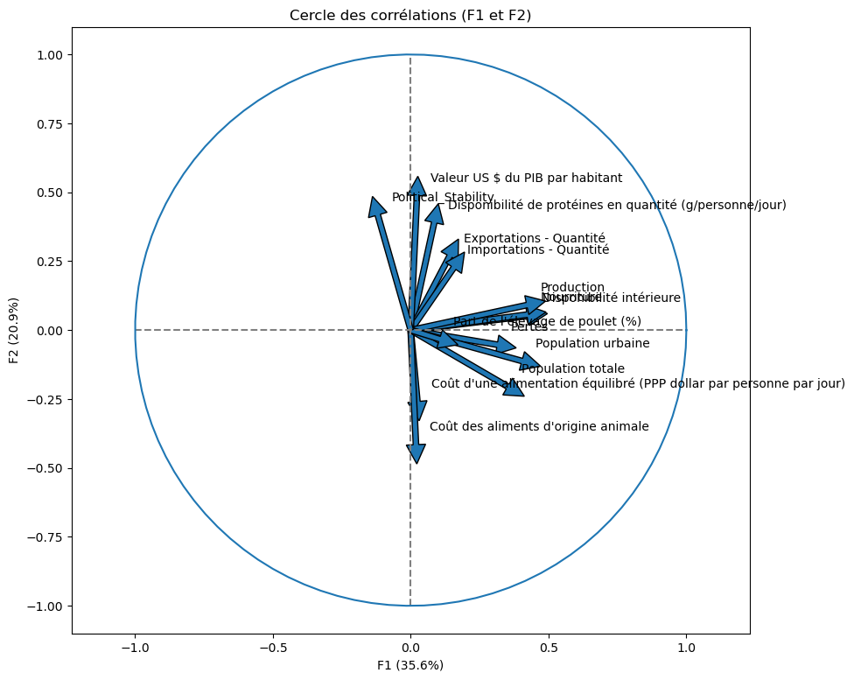
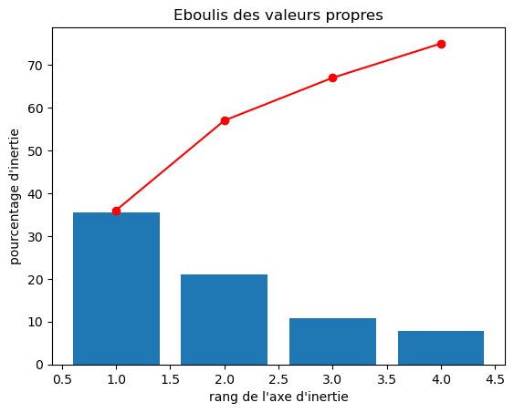
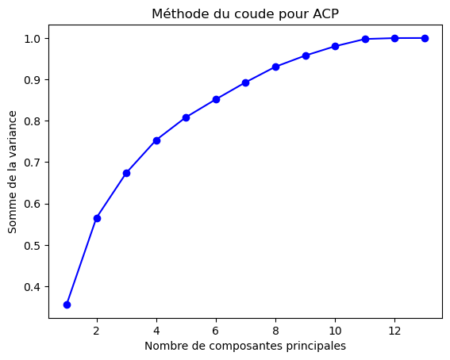
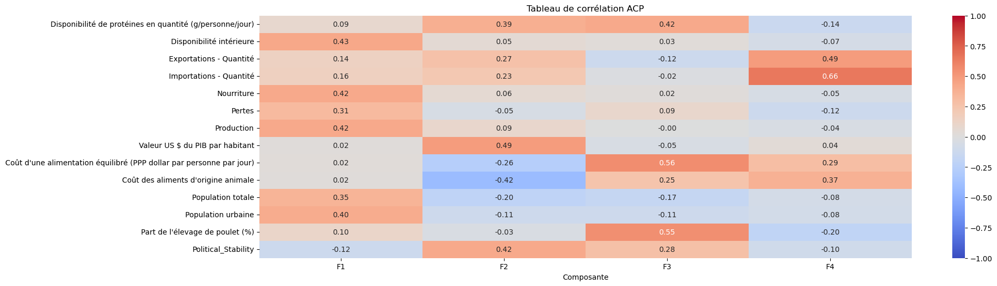
ACP
67%
75%
57%
36%
D’après la méthode du coude
Composante F1 : Disponibilité de nourriture en fonction du nombre d’habitant
Composante F2 : Richesse du pays et coût de l’alimentation en fonction de la stabilité du pays.
Composante F3 : Cout d’une alimentation équilibré en fonction de la part d’élevage du pays.
Composante F4 : Impact de l’import et de l’export en fonction du cout de l’alimentation équilibré et d’origine animale.

Slide 17
Fiche d’identité des Pays Cible
PAYS | PIB par habitant (en US $) | Nombre d’habitant | Disponibilité de protéines en quantité (g/personne/jour) | Stabilité Politique | Distance avec la France (en k) | UE/Hors UE
Australie | 57 628 $ | 24 590 334 | 16.6 | 0,89 | 16 957 km | HORS UE
Autriche | 47 309 $ | 8 797 496 | 7.49 | 1,05 | 1 036 km | UE
Belgique | 44 025 $ | 11 384 489 | 4,57 | 0.43 | 264 km | UE
Canada | 44 906 $ | 36 554 348 | 13.86 | 1,1 | 6 016 km | HORS UE
Danemark | 57 938 $ | 5 737 284 | 12.97 | 0.87 | 1 028 km | UE
Finlande | 46 385 $ | 550 814 | 7.87 | 1.08 | 1 913 km | UE
Irlande | 70 568 $ | 4 771 854 | 11,6 | 1 | 780 km | UE
Italie | 32 333 $ | 60 004 032 | 7.83 | 0,31 | 1 108 km | UE
Pays-Bas | 48 989 $ | 17 207 198 | 8,48 | 0.92 | 430 km | UE
Suède | 54 621 $ | 1 005 819 | 7.09 | 0.98 | 1 547 km | UE
Emirats-Arabes | 40 644 $ | 9 068 296 | 14.8 | 0.62 | 5 251 km | HORS UE
Portugal | 21 515 $ | 1 030 753 | 12.74 | 1.12 | 1 453 km | UE
A titre de comparaison
France | 38 721 $ | 64 144 086 | 8.95 | 0.28

Slide 18
Recommandations
Suite à l’analyse réalisée, nous avons pu établir un groupe de pays bien distinct. Dans un premier temps, nous recommandons de cibler les pays suivants : Australie, Autriche, Belgique, Canada, Danemark, Finlande, Irlande, Italie, Pays-Bas, Portugal, Suède et Emirats-Arabes.
Il est à noté qu’à des fins d’optimisation logistique, commencer par cibler des pays faisant partie de l’UE peut être un avantage sur la plan logistique mais également sur le plan économique. En effet, l’espace Schengen permet au pays en faisant partie de bénéficier d’avantage, notamment de douane.

